Slide 1
大型网站架构专题
顾费勇 (lieying0772@yahoo.com.cn)

Slide 2
本次培训内容
1.大型网站有何不同
2.大型网站架构演变分析

Slide 3
大型网站设计是门艺术

Slide 4
一、大型网站有何不同
大型网站特点：
1.大量并发用户请求
2.超大容量数据

Slide 5
Flickr 网站(最受欢迎的照片共享网站)
。每天多达40亿次的查询请求
。squid总计约有3500万张照片（硬盘+内存）
。squid内存中约有200万张照片
。总计有大约4亿7000万张照片，每张图片又生成不同尺寸大小的4－5份图片
。每秒38，000次Memcached请求 (Memcached总共存储了1200万对象)
。超过2 PB 存储，其中数据库12TB
。每天新增图片超过 40万（周日峰值超过200万，约1.5TB)
。超过8百50万注册用户
。超过1千万的唯一标签（tags)

Slide 6
1.如果这个网站要你设计你会怎么做？
2.有哪些问题？
3.应该怎么解决?

Slide 7
需要考虑的问题
1.服务器能撑住那么大请求量吗？
2.如何存储照片
3.如何快速读取出照片
4.数据库能顶住压力吗？
5.查询速度会不会太慢
6.这么大量的请求IO吃得消吗？
7.内存会不会出现问题
。。。。

Slide 8
我们学生现在的系统架构
我们现在的系统架构比较简单：
1.Tomcat/Weblogic+Mysql+Java代码
2.所有东西都部署在一台机器上
3.无论动态内容还是静态内容都由tomcat/weblogic来处理
4.所有静态文件也都放在和tomcat/weblogic服务器同一台机器上

Slide 9
现有框架存在的问题
我们的系统架构是一般的小型网站都会这么采取的架构，结构简单资源也很省，开发方便。由于并发访问次数少，也不太有性能问题。
但是一旦要做成一个大型网站，问题就接踵而来了。这样的框架最多能支持每秒几十个的请求，多点就可能会非常非常慢或者停止响应。显然与大型网站的要求还相差甚远。
有人可能会问，性能不行买好的服务器有超强CPU、超大内存、超大硬盘，不就可以了吗？
貌似可行，但是实际上不太可能这么做。第一点这样的机器非常非常贵，购买几十台普通服务器了。第二点性能提升也不明显。第三点，以后难以扩展，如果需求更多了是不是就要买更贵的服务器啊？

Slide 10
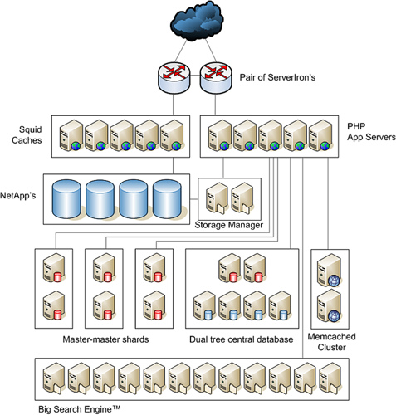
Flckr系统架构图

Slide 11
Flckr系统架构
Pair of ServerIron's
－ Load Balancer
Squid Caches
－ 反向代理，用于缓存静态的HTML和照片
Net App'
－ NetApp 公司的Filer, NAS存储设备，用于存储照片
PHP App Servers
－ 运行REDHAT LINUX,Apache上的PHP应用，Flickr网站的主体是大约6万行PHP代码
－ 没有使用PHP session, 应用是stateless,便于扩展，并避免PHP Server故障所带来的Session失效。
－ 每个页面有大约27～35个查询（不知道为什么这么设计，个人觉得没有必要）
－ 另有专门的Apache Web Farm 服务于静态文件（HTML和照片）的访问

Slide 12
Flckr系统架构
Storage Manager
－ 运行私有的，适用于海量文件存储的Flickr File System
Dual Tree Central Database
－ MySQL 数据库，存放用户表，记录的信息是用户主键以及此用户对以的 数据库Shard区，从中心用户表中查出用户数据所在位置，然后直接从目标Shard中取出数据。
－ “Dual Tree"架构是”Master－Master"和“Master-Slave"的有效结合，双Master 避免了“单点故障”，Master－Slave又提高了读取速度，因为用户表的操作90％以上是读。
Master-master shards
－ MySQL 数据库，存储实际的用户数据和照片的元数据（Meta Data)，每个Shard 大约40万个用户，120GB 数据。每个用户的所有数据存放在同一个shard中。
－ Shard中的每一个server的负载只是其可最大负载的50％，这样在需要的时候可以Online停掉一半的server进行升级或维护而不影响系统性能。
－ 为了避免跨Shard查询所带来的性能影响，一些数据有在不同的Shard有两份拷贝，比如用户对照片的评论，通过事务来保证其同步。

Slide 13
Flckr系统架构
Memcached Cluster
－ 中间层缓存服务器，用于缓存数据库的SQL查询结果等。
Big Search Engine
- 复制部分Shard数据（Owner’s single tag）到Search Engine Farm以响应实时的全文检索。
- 其他全文检索请求利用Yahoo的搜索引擎处理（Flickr是Yahoo旗下的公司）
服务器的硬件配置：
- Intel或AMD 64位CPU，16GB RAM
- 6-disk 15K RPM RAID-10.
- 2U boxes.
服务器数量：(数据来源：April 2008 MySQL Conference & Expo)
166 DB servers, 244 web servers(不知道是否包括 squid server？), 14 Memcached servers

Slide 14
二、大型网站架构演化
没有任何一个网站一开始就是这么复杂的结构
都是从简单结构一步步演化而来的
包括Ebay,Facebook,Taobao等刚开始都没有考虑到他们能有今天的访问量以及数据量。
他们是怎么演化过来的呢？我们一起来看一下大型网站的演化历程

Slide 15
架构演变第一步
假设现在有一个小网站就说aowin.com吧。他是一个门户网站。托管了一台主机，并且有一定的带宽了，这个时候由于网站具备了一定的特色，吸引了部分人访问。
刚开始一切都很好，流量不大，系统响应也正常。
但过了一段时间之后，由于网站运营地很不错，访问的人越来越多，你逐渐发现你的系统压力越来越高，响应越来越慢了。
你经过分析发现，这个时候比较明显的是数据库和你的应用相互影响。应用出问题了，数据库也很容易受影响；当数据库出问题的时候，应用也很容易受影响。

Slide 16

架构演变第一步：物理分离webserver和数据库
既然发现了问题，接下来我们来解决它。
于是进入了第一步演变阶段： 将应用和数据库从物理上分离，变成了两台机器，这个时候技术上没有什么新的要求，但你发现确实起到效果了，系统又恢复到以前的响应速度了，并且支撑住了更 高的流量，并且不会因为数据库和应用形成互相的影响。
这一步架构演变对
技术上的知识体系基本没有要求。

Slide 17
架构演变第二步
好景不长，随着访问的人越来越多，你发现响应速度又开始变慢了。
查找原因，发现是访问数据库的操作太多，导致数据连接竞争激烈，所以响应变慢，但数据库连 接又不能开太多，否则数据库机器压力会很高
也就是说我们最好能够减少数据库访问的连接数，但又不能影响用户体验。怎么办呢？

Slide 18
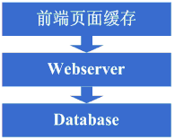
架构演变第二步：增加页面缓存
于是想到了缓存
考虑采用缓存机制来减少数据库连接资源的竞争和对数据
库读的压力，这个时候首先也许会选择采用squid 等类似的机制来将系统中相对静态的页面（例如一两天才会有更新的页面）进行缓存（当然，也可以采用将页面静态化的方案），这样程序上可以不做修改，就能够 很好的减少对webserver的压力以及减少数据库连接资源的
竞争，
这一步涉及到了这些知识体系：
前端页面缓存技术，例如squid，如想用好的话还得深入掌握下squid的实现方式以及缓存的失效算法等K，于是开始采用squid来做相对静态的页面的缓存。

Slide 19
架构演变第三步
增加了squid做缓存后，整体系统的速度确实是提升了，webserver的压力也开始下降了，但随着访问量的增加，发现系统又开始变的有些慢了
毕竟一个网站的静态页面还是有限，能够被缓存的请求数量也不够多，系统的绝大部分页面还是动态页面。能够被有效缓存的大部分是图片、js、css等静态内容。
比如今天我页面上有一块地方是个人档案，这个内容基本两三个月才更新一次，缓存起来效果会很好。但是页面其他内容是动态从数据库中加载的， 我们不能把整个页面交给squid来缓存。怎么办呢？

Slide 20
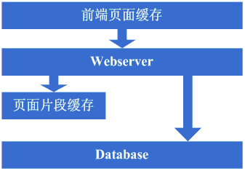
架构演变第三步：增加页面片段缓存
考虑采用类似ESI之类的页面片段缓存策略，OK，于是开始采用ESI来做动态页面中相对静态的片段部分的缓存。
这一步涉及到了这些知识体系：
页面片段缓存技术，例如ESI等，想用好的话同样需要掌握ESI的实现方式等；
ESI参考资料：http://www.oracle.com/technology/global/cn/sample_code/tech/java/codesnippet/webcache/esienvironment.html

Slide 21
架构演变第四步
在采用ESI之类的技术再次提高了系统的缓存效果后，系统的压力确实进一步降低了。系统变快了，很高兴。但同好景不长，随着访问量的增加，系统又开始变慢。这回又是什么原因呢？
经过查找，可能会发现系 统中存在一些重复获取数据信息的地方，像获取用户信息等。比如一个用户登录系统后会有很多地方需要去加载这个用户的个人信息，一个用户在进入一个查询界面前可能加载了4-5次个人信息。这些在用户并发访问量小的时候是看不出来的，因为数据库读取速度很快，所以用户不太受影响。但访问量一大，数据库撑不住了，问题就来了。
怎么解决这个问题呢？

Slide 22
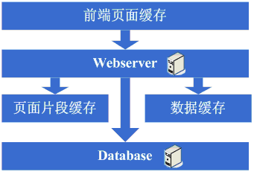
架构演变第四步：数据缓存
这个时候开始考虑是不是可以将这些数据信息也缓存起来呢。
于是将这些数据缓存到本地内存，改变完毕后，完全符合预期，系统的响应速度又恢复了，数据库的压力也再度降低了不少。

Slide 23
架构演变第四步：数据缓存
数据缓存是什么意思呢？
简单来说就是就是当你要获取数据，譬如个人信息，首先你先从缓存读取，如果缓存中没有该数据或者数据已过期，你再从数据库中读取，读取后再更新到缓存。
这一步涉及到了这些知识体系：
缓存技术，包括像Map数据结构、缓存算法、所选用的框架本身的实现机制等。
大家可以参考hibernate的缓存机制，原理基本上是类似的。

Slide 24
架构演变第五步: 增加webserver
好景不长，发现随着系统访问量的再度增加，系统又慢了。
查找原因吧。发现webserver机器的压力在高峰期会上升到比较高，也就是说单台webserver已经无法支持住目前的访问量了。这个时候开始考虑增加一台webserver，这也是为了同时解决可用性的问题，避免单台的webserver down机的话就没法使用了，在做了这些考虑后，决定增加一台webserver

Slide 25
架构演变第五步: 增加webserver
增加一台webserver时不是那么容易加台服务器就ok。它是一个比较大的工程，会碰到很多问题，典型的有：
1、如何让访问分配到这两台机器上，这个时候通常会考虑的方案是Apache自带的负载均衡方案，或LVS这类的软件负载均衡方案；
2、如何保持状态信息的同步，例如用户session等，这个时候会考虑的方案有写入数据库、写入存储、cookie或同步session信息等机制等；
3、如何保持数据缓存信息的同步，例如之前缓存的用户数据等，这个时候通常会考虑的机制有缓存同步或分布式缓存；
4、如何让上传文件这些类似的功能继续正常，这个时候通常会考虑的机制是使用共享文件系统或存储等；

Slide 26
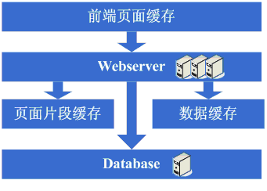
架构演变第五步： 增加webserver
在解决了这些问题后，终于是把webserver增加为了两台，系统终于是又恢复到了以往的速度。

Slide 27
架构演变第五步： 增加webserver
这一步涉及到了不少的知识体系：
负载均衡技术：包括但不限于硬件负载均衡、软件负载均衡、负载算法、linux转发协议、所选用的技术的实现细节等。
目前负载均衡较多的是F5和Apache自带的负载均衡方案。
主备技术：包括但不限于ARP欺骗、linux heart-beat等，heart-beat技术比较普遍，用户探测哪些服务器可用。
状态信息或缓存同步技术：包括但不限于Cookie技术、UDP协议、状态信息广播、所选用的缓存同步技术的实现细节等。在服务器压力大的情况的Cookie技术是个不错的选择。
共享文件技术：包括但不限于NFS等，分布式文件系统，一般多采用GFS的架构 。
存储技术：包括但不限于存储设备等。

Slide 28
架构演变第六步
享受了一段时间的系统访问量高速增长的幸福后，发现系统又开始变慢了，这次又是什么状况呢？
经过查找，发现数据库写入、更新的这些操作的部分数据库连接的 资 源竞争非常激烈，导致了系统变慢。也就是说所有的表放在一个数据库中导致数据库IO竞争过高，数据库响应变慢了。
这下怎么办呢??

Slide 29
架构演变第六步：分库
可选的方案有数据库集群和分库策略，集群方面像有些数据库支持的并不是很好，因此分库会成为比较普遍 的策略，分库也就意味着要对原有程序进行修改，一通修改实现分库后，不错，目标达到了，系统恢复甚至速度比以前还快了。
分库主要要做的工作就是把逻辑上独立的一些表放到不同机器上的数据库中去，应用程序分别按照需要从不同的数据库中获取数据。例如DB1存放用户信息数据，DB2存放产品数据，DB3存放订单数据…
分库过程要修改原有的应用程序，需要修改逻辑代码，因此一定要仔细。

Slide 30
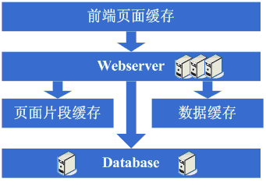
架构演变第六步：分库
这一步涉及到了这些知识体系：
这一步更多的是需要从业务上做合理的划分，以实现分库，具体技术细节上没有其他的要求；
但同时随着数据量的增大和分库的进行，在数据库的设计、调优以及维护上需要做的更好，因此对这些方面的技术还是提出了很高的要求的。

Slide 31
架构演变第七步：分表、DAL和分布式缓存
随着系统的不断运行，数据量开始大幅度增长，某些表可能达到上百万甚至上千万的数据量。这个时候发现分库后查询仍然会有些慢，于是按照分库的思想开始做分表的工作。
分表的规则有水平分表和垂直分表两种。水平分表我们可以按照某个维度例如时间。2008-10-01至2008-12-31的放在 TABLE1,2009-01-01至2009-03-30的数据放在TABLE2,以此类推。垂直分表的话可以将表的前10列放TABLE1，后10列放TABLE2…,不过所有的垂直分开的 表要有相同的 主键。
当然，这不可避免的会需要对程序 进行一些修改，也许在这个时候就会发现应用自己要关心分库分表的规则等，还是有些复杂的，于是萌生能否增加一个通用的框架来实现分库分表的数据访问。
这个架构就是DAL（数据访问层 Data Access Layer），这个演变的过程相对而言需要花费较长的时间，当然，也有可能这个通用的框架会等到分表做完后才开始做，同时，在这个阶段可 能会发现之前的缓存同步方案出现问题，因为数据量太大，导致现在不太可能将缓存存在本地，然后同步的方式，需要采用分布式缓存方案了，于是，又是一通考察和折磨，终于是将大量的数据缓存转移到分布式缓存上了。

Slide 32
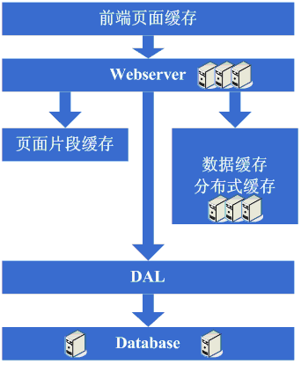
架构演变第七步：分表、DAL和分布式缓存
这一步涉及到了这些知识体系：
分表更多的同样是业务上的划分，技术上涉及到的会有动态hash算法、consistent hash算法等；DAL涉及到比较多的复杂技术，例如数据库连接的管理（超时、异常）、数据库操作的控制（超时、异常）、分库分表规则的封装等；

Slide 33
架构演变第八步：增加更多的webserver
在做完分库分表这些工作后，数据库上的压力已经降到比较低了，又开始过着每天看着访问量暴增的幸福生活了，突然有一天，发现系统的访问又开始有变慢的趋势 了。
这个时候首先查看数据库，压力一切正常，之后查看webserver，发现apache阻塞了很多的请求，而应用服务器对每个请求也是比较快的，看来 是请求数太高导致需要排队等待，响应速度变慢。
这块怎么处理呢？比较简单，两台server不够用嘛 ，多点不就行啦。

Slide 34
架构演变第八步：增加更多的webserver
一般来说，这个时候也会有些钱了，于是添加一些webserver服务器，在这个添
加 webserver服务器的过程，有可能会出现几种挑战:
1、Apache的软负载或LVS软负载等无法承担巨大的web访问量（请求连接数、网络流量等）的调度了，这个时候如果经费允许的话，会采取的方案是购 买硬件负载，例如F5、Netsclar、Athelon之类的，如经费不允许的话，会采取的方案是将应用从逻辑上做一定的分类，然后分散到不同的软负载集群中；
2、原有的一些状态信息同步、文件共享等方案可能会出现瓶颈，需要进行改进，也许这个时候会根据情况编写符合网站业务需求的分布式文件系统等；在做完这些工作后，开始进入一个看似完美的无限伸缩的时代，当网站流量增加时，应对的解决方案就是不断的添加webserver。

Slide 35
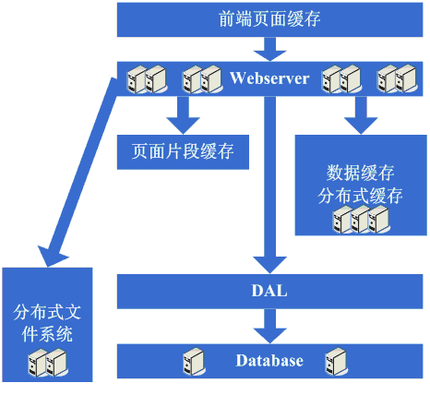
架构演变第八步：增加更多的webserver

Slide 36
架构演变第八步：增加更多的webserver
这一步涉及到了这些知识体系：
到了这一步，随着机器数的不断增长、数据量的不断增长和对系统可用性的要求越来越高。
这个时候要求对所采用的技术都要有更为深入的理解，并需要根据网站的需求来做更加定制性质的产品。
已经不是局限于单纯的某项技术了，而是各项知识、产品分析和技术的结合，要求更高了。一个人很难把这些都学会，团队合作非常重要。

Slide 37
架构演变第九步
突然有一天，发现这个完美的时代也要结束了，数据库的噩梦又一次出现在眼前了，由于添加的webserver太多了，导致数据库连接的资源还是不够用，而这个时候又已经分库分表了。
开始分析数据库的压力状况，可能会发现数据库的读写比很高。也就是说数据库的读比写高出很多。这意味着什么呢？
数据库的原理相信大家也有一些了解了。数据库有索引，写数据库会有写锁，读数据有读锁。读和写在设计理念上是有冲突的。

Slide 38
架构演变第九步：数据读写分离和廉价存储方案
这个时候通常会想到数据读写分离的方案，当然，这个方案要实现并不容易。
另外，可能会发现一些数据存储在数据库上有些浪费，或者说过于占用数据库资源。
因此在这个阶段可能会形成的架构演变是实现数据读写分离，同时编写一些更为廉价的存储方案，例如BigTable这种。

Slide 39
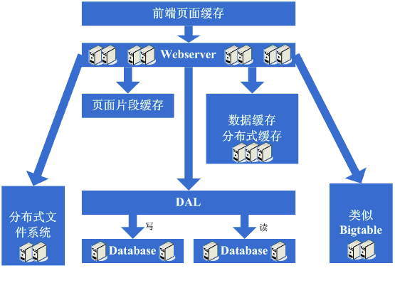
架构演变第九步：数据读写分离和廉价存储方案

Slide 40
架构演变第九步：数据读写分离和廉价存储方案
这一步涉及到了这些知识体系：
数据读写分离要求对数据库的复制、standby等策略有深入的掌握和理解，同时会要求具备自行实现的技术；
廉价存储方案要求对OS的文件存储有深入的掌握和理解，同时要求对采用的语言在文件这块的实现有深入的掌握。
BIGTABLE: http://soft.zdnet.com.cn/software_zone/2007/0806/446365.shtml

Slide 41
架构演变第十步：进入大型分布式应用时代和廉价服务器群梦想时代
经过上面这个漫长而痛苦的过程，终于是再度迎来了完美的时代，不断的增加webserver就可以支撑越来越高的访问量了，对于大型网站而言，人气的重要毋 庸置疑，随着人气的越来越高，各种各样的功能需求也开始爆发性的增长。
但是这个时候突然发现，原来部署在webserver上的那个web应用已经非常庞大 了，当多个团队都开始对其进行改动时，可真是相当的不方便，复用性也相当糟糕，基本是每个团队都做了或多或少重复的事情，而且部署和维护也是相当的麻烦， 因为庞大的应用包在N台机器上复制、启动都需要耗费不少的时间，出问题的时候也不是很好查，另外一个更糟糕的状况是很有可能会出现某个应用上的bug就导 致了全站都不可用，还有其他的像调优不好操作（因为机器上部署的应用什么都要做，根本就无法进行针对性的调优）等因素。

Slide 42
架构演变第十步：进入大型分布式应用时代和廉价服务器群梦想时代
根据这样的分析，开始痛下决心，将 系统根据职责进行拆分，于是一个大型的分布式应用就诞生了，通常，这个步骤需要耗费相当长的时间，因为会碰到很多的挑战：
1、拆成分布式后需要提供一个高性能、稳定的通信框架，并且需要支持多种不同的通信和远程调用方式；
2、将一个庞大的应用拆分需要耗费很长的时间，需要进行业务的整理和系统依赖关系的控制等；
3、如何运维（依赖管理、运行状况管理、错误追踪、调优、监控和报警等）好这个庞大的分布式应用。
经过这一步，差不多系统的架构进入相对稳定的阶段，同时也能开始采用大量的廉价机器来支撑着巨大的访问量和数据量，结合这套架构以及这么多次演变过程吸取的经验来采用其他各种各样的方法来支撑着越来越高的访问量。

Slide 43
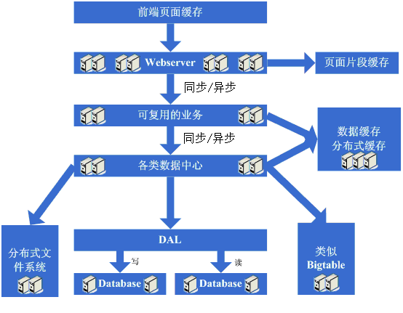
架构演变第十步：进入大型分布式应用时代和廉价服务器群梦想时代

Slide 44
架构演变第十步：进入大型分布式应用时代和廉价服务器群梦想时代
这一步涉及的知识体系非常的多，要求对通信、远程调用、消息机制等有深入的理解和掌握，要求的都是从理论、硬件级、操作系统级以及所采用的语言的实现都有清楚的理解。
运维这块涉及的知识体系也非常的多，多数情况下需要掌握分布式并行计算、报表、监控技术以及规则策略等等。
说起来确实不怎么费力，整个网站架构的经典演变过程都和上面比较的类似，当然，每步采取的方案，演变的步骤有可能有不同，另外，由于网站的业务不同，会有不同的专业技术的需求，这次专题更多的是从架构的角度来讲解演变的过程，当然，其中还有很多的技术也未在此提及，像数据库集群、数据挖掘、搜索等，但在真实的演变过程中还会借助像提升硬件配置、网络环境、改造操作系统、CDN镜像等来支撑更大的流量，因此在真实的发展过程中还会有很多的不同，另外一个大型网站要做到的远远不仅仅上面这些，还有像安全、运维、运营、服务、存储等，要做好一个大型的网站真的很不容易

Slide 45
Flckr系统架构图

Slide 46
Q&A

